Slide 1

Проблема войны и мира
Подготовила
Ученица 10-А класса
Куринная Карина

Slide 2
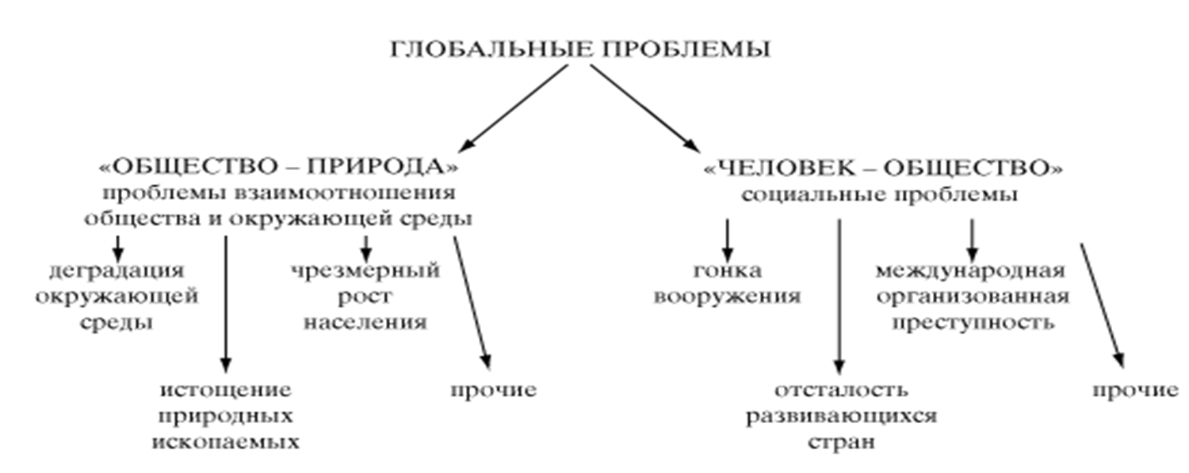
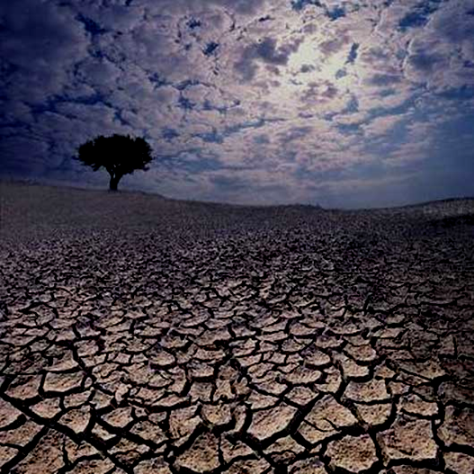
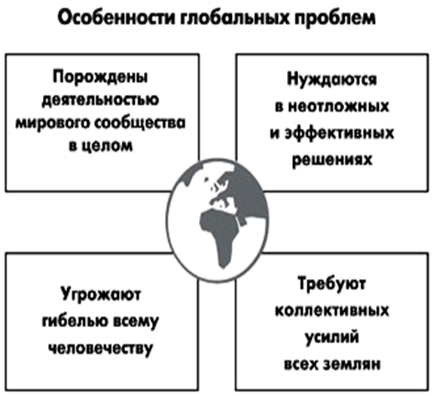
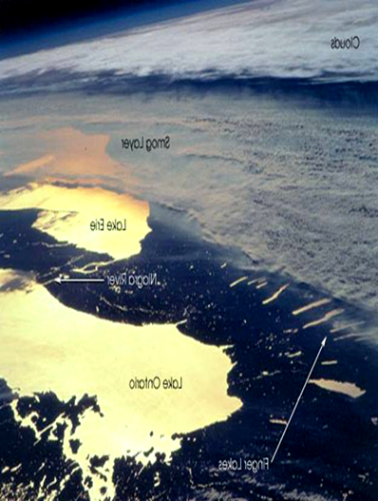

Slide 3

Экологическая проблема
Экологическая проблема— деградация глобальной экологической системы, в результате нерационального природопользования и загрязнение её отходами человеческой деятельности.
Общие черты и особенности
Хозяйственная деятельность в ряде государств сегодня развита настолько мощно, что она воздействует на экологическую обстановку не только внутри отдельной страны, но и далеко за ее границами.

Slide 4
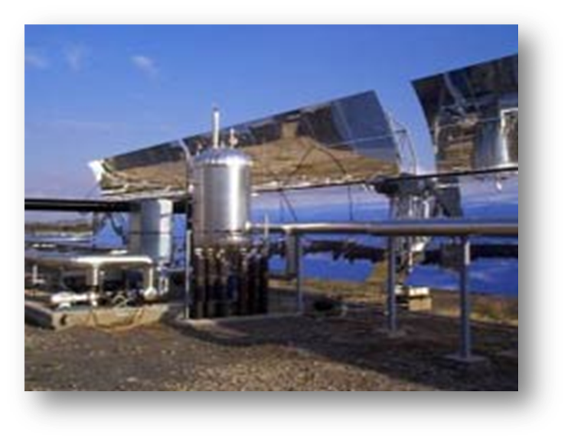
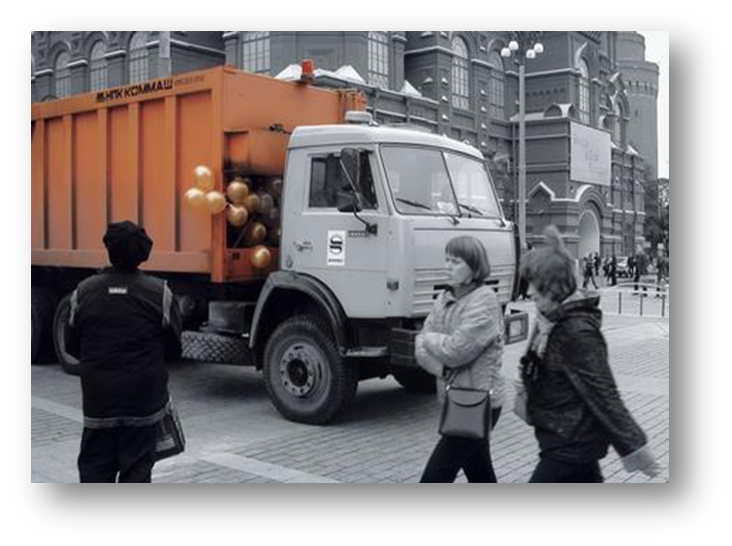
Характерные примеры
Великобритания «экспортирует» 2/3 своих промышленных выбросов.
75-90% кислотных дождей Скандинавских стран имеют заграничное происхождение.
От кислотных дождей в Великобритании страдает 2/3 лесных массивов, а в странах континентальной Европы - около половины их площадей.
В США не хватает того кислорода, который естественно воспроизводится на их территории

Slide 5
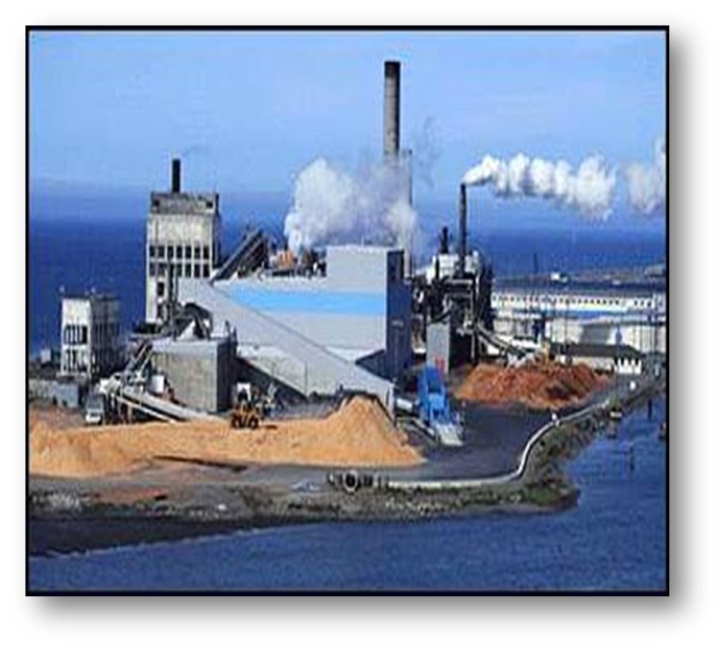
Завод, загрязняющий водоем промышленными отходами
Крупнейшие реки, озера, моря Европы и Северной Америки интенсивно загрязняются промышленными отходами предприятий самых различных стран, использующих их водные ресурсы.

Slide 6

В результате человеческой деятельности произошло потепление в пределах 0,5 градуса. Однако если концентрация углекислого газа в атмосфере удвоится по сравнению с ее уровнем в до индустриальную эпоху, т.е. увеличатся еще на 70%, то произойдут очень резкие изменения в жизни Земли. Прежде всего, на 2-4 градуса, а на полюсах на 6-8 градусов повысится средняя температура, что, в свою очередь, вызовет необратимые процессы:
таяние льдов
поднятие уровня мирового океана на один метр
затопление многих прибрежных районов
изменение влагообмена на поверхности Земли
сокращение количества осадков
изменение направления ветра

Slide 7
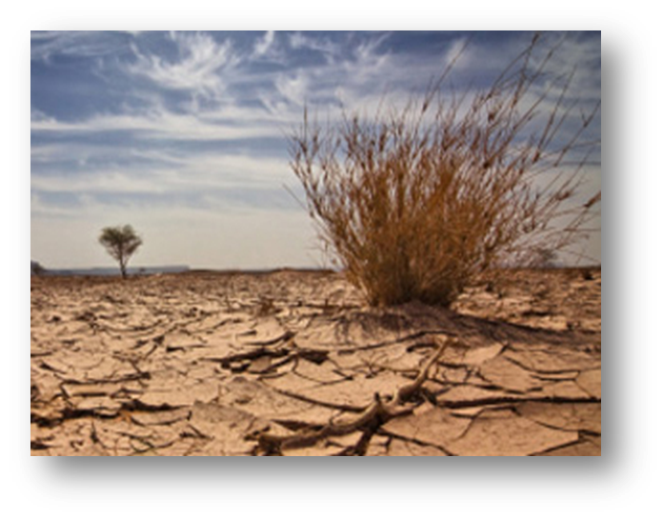
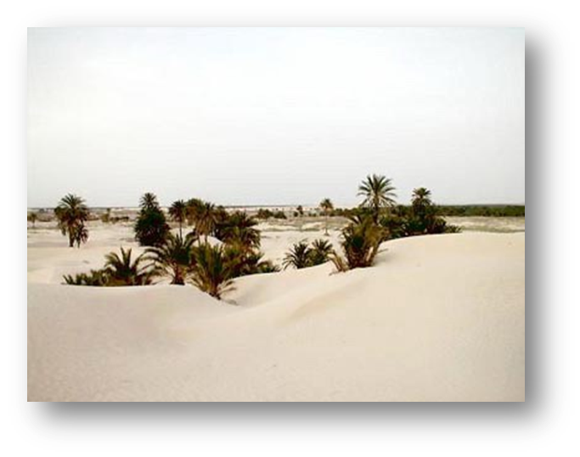
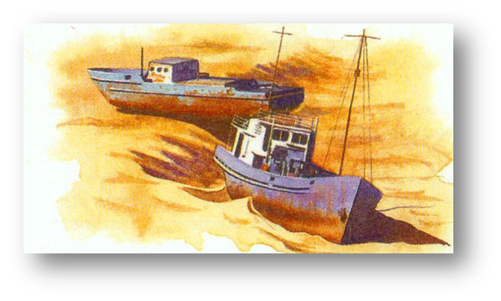
Опустынивание земель
Систематически увеличивается площадь пустынь. С 1975 по 2000 года она возрастает на 20%

Slide 8
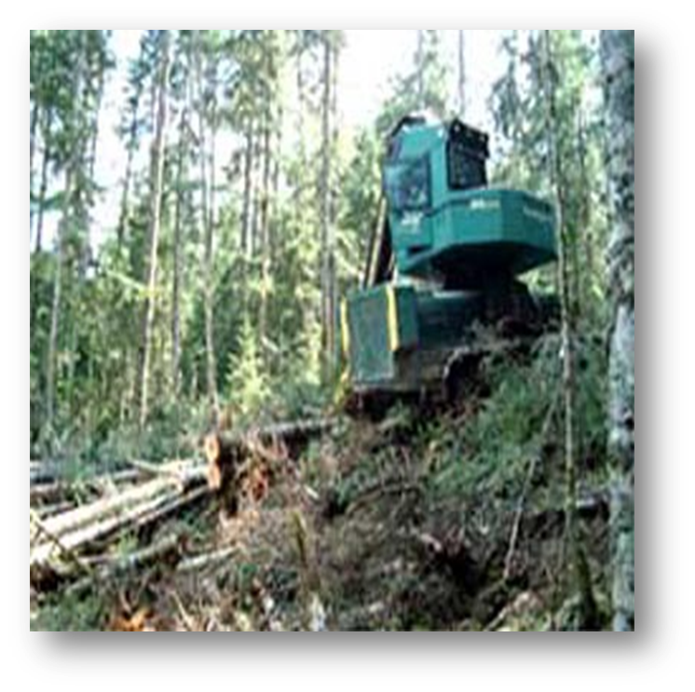

Вырубка лесов
Большую тревогу вызывает сокращение лесного покрова планеты. С 1950 по 2000 год площадь лесов уменьшилась почти на 10%, а ведь леса это легкие всей Земли

Slide 9
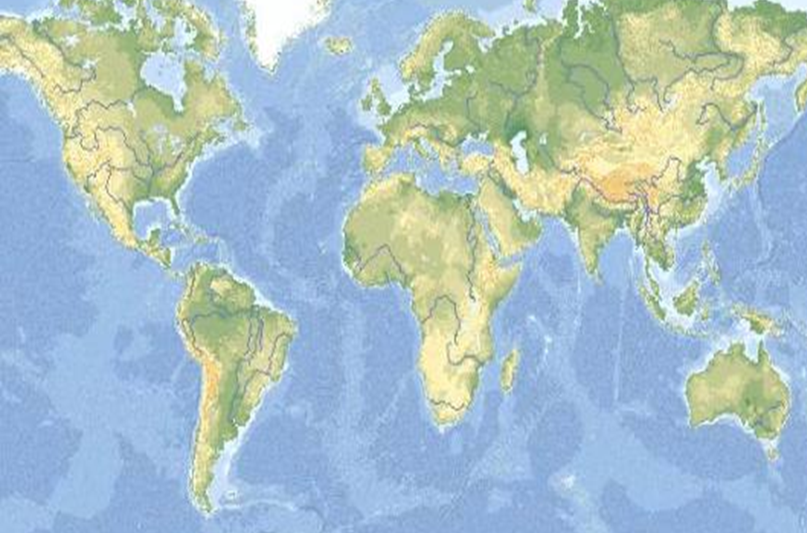
Ежегодно с лица Земли исчезает 11 млн га тропических лесов, что в десятки раз превышает масштабы лесовосстановления. Идет быстрое уничтожение двух главных мировых массивов тропических лесов – Амазонии и Юго-Восточной Азии.
Ценная древесина тропических лесов Юго-Восточной Азии заготавливается для экспорта. Уничтожается уникальный генофонд тропических лесов.
Тропические леса Африки. Заготовка леса для экспорта. Нарушение водного режима огромных территорий.
Амазония. Массовые вырубки под пастбища, развивается целлюлозно-бумажное производство.

Slide 10
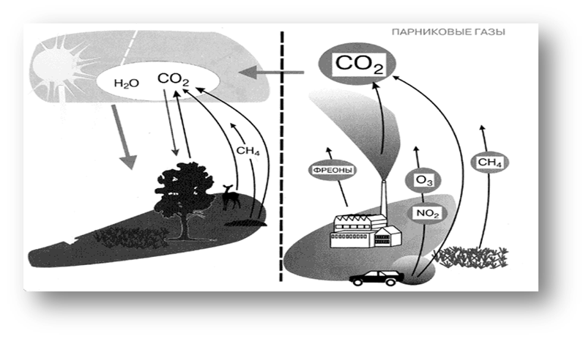
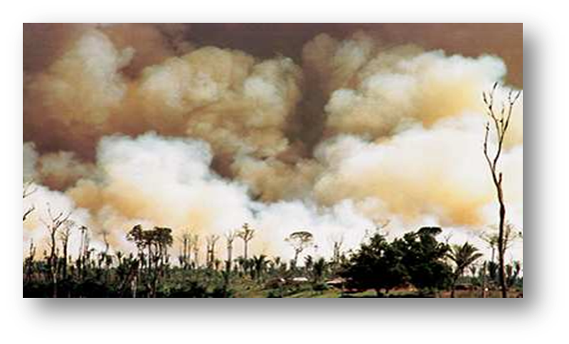
ПАРНИКОВЫЙ ЭФФЕКТ
По сравнению с началом прошлого века содержание углекислого газа в атмосфере возросло на 30%, причем 10% этого прироста дали последние 30 лет. Повышение его концентрации приводит к так называемому парниковому эффекту, в результате которого происходит потепление климата всей планеты.

Slide 11
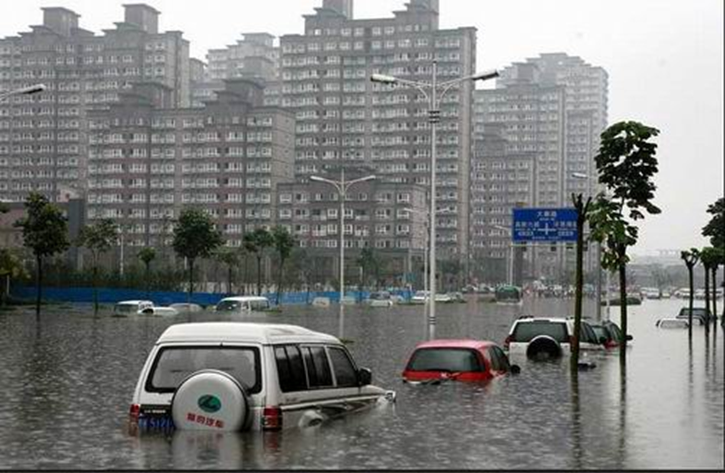

Slide 12
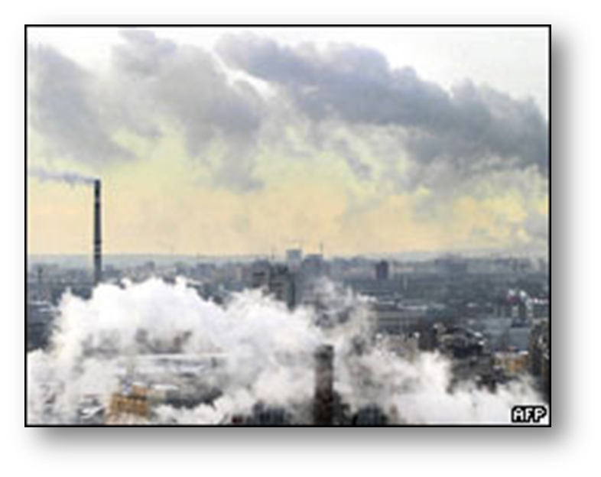
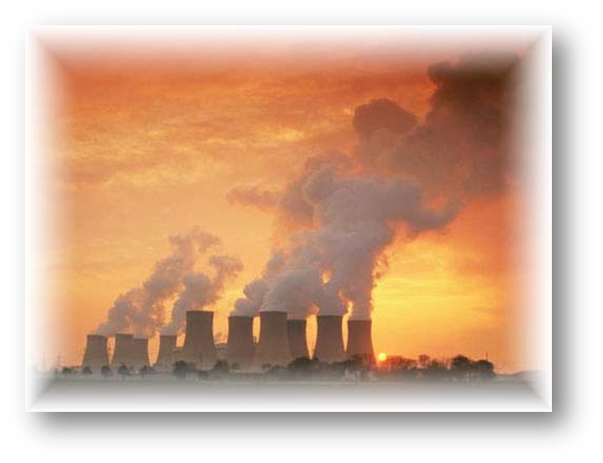
Хозяйственная деятельность человека в наше время уже влечет за собой изменение климата, она воздействует на химический состав водного и воздушного бассейнов Земли на животный и растительный мир планеты, на весь ее облик

Slide 13
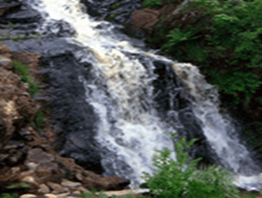
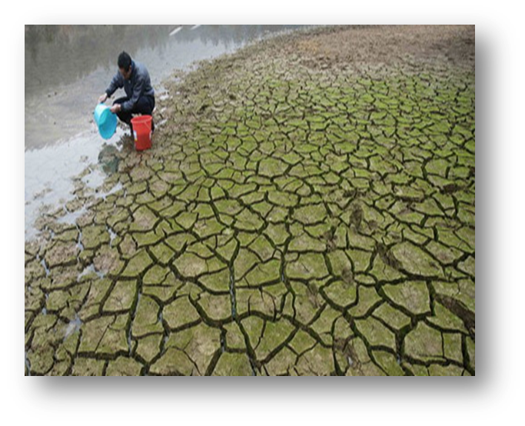
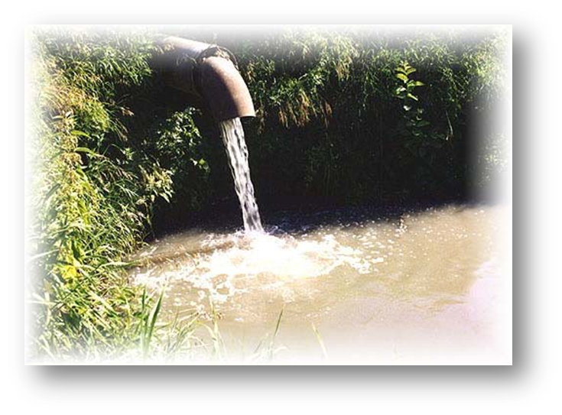
Ежегодно в водоемы попадает огромное количество неочищенных сточных вод. Среди наиболее загрязненных рек и озер мира Дунай, Рейн, Сена, Миссисипи, Волга, Днепр, Ладожское озеро, Балхаш и других.

Slide 14
Энергетическая и сырьевая проблемы
Это прежде всего проблемы надежного обеспечения человечества сырьем и топливом.
В глобальных масштабах эта проблема впервые появилась в 70-х гг. , это объясняется несколькими причинами.
Среди них – относительная ограниченность разведанных запасов нефти, природного газа и некоторых других видов топлива и сырья. Ухудшение горно-геологических условий добычи, увеличение территориального разрыва между районами добычи и потребления.
В нашу эпоху, как никогда, необходимо рациональное использование минеральных ресурсов, относящихся к категории исчерпаемых и невозобновимых.

Slide 15
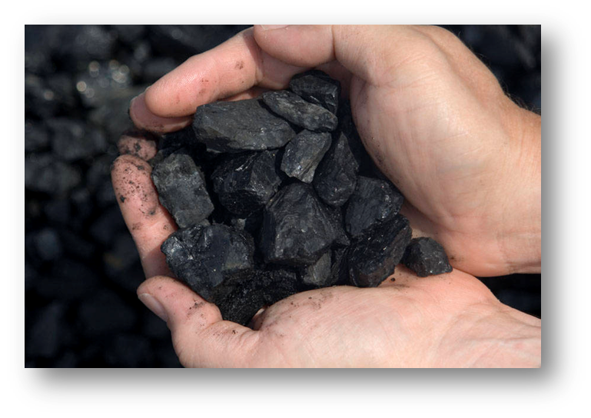
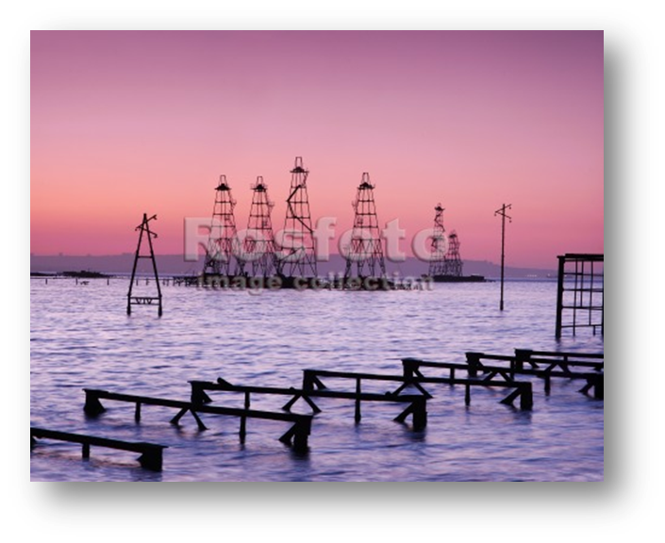
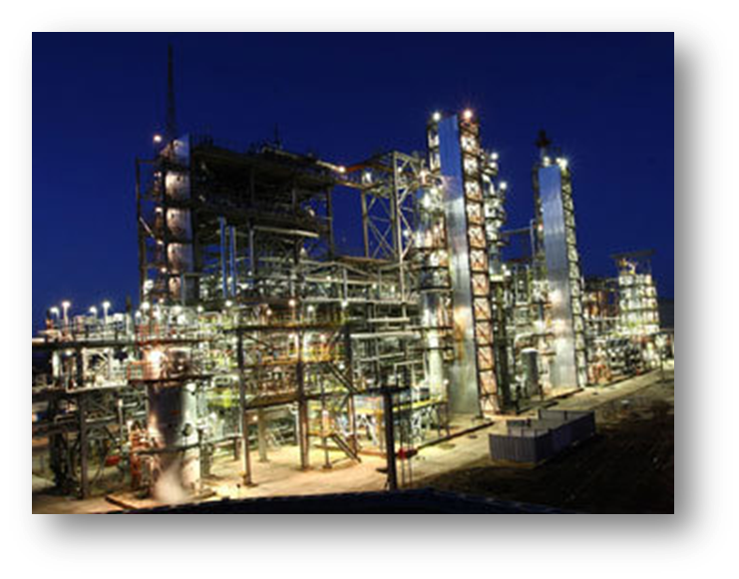
Большие резервы существуют в повышении коэффициента полезного использования уже добытого топлива и сырья. Ведь при существующей технике и технологии этот коэффициент обычно составляет примерно 0,3.

Slide 16

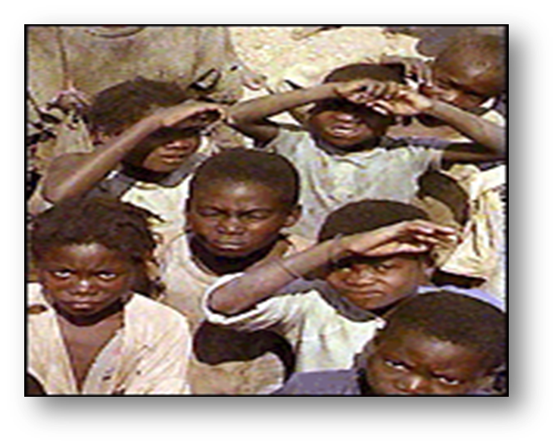
Демографическая проблема
Прирост населения в развитых странах незначителен, а в развивающихся – чрезвычайно высок. Так, за 1975 – 2000гг. из 2,2 миллиарда прироста населения около 90%, т.е. 2 миллиарда, приходится на развивающиеся страны

Slide 17
Что сегодня угрожает людям?
Уменьшается продолжительность жизни людей, ухудшается качество жизни, возрастает число сердечных, раковых, аллергических заболеваний; зловеще распространяется эпидемия СПИДА; чаще встречаются случаи патологии психики; увеличивается количество наследственных заболеваний, ухудшающих генофонд человечества; человека постоянно подкарауливает опасность связанная с использованием сложных технологий на производстве, особенно в химической и атомной промышленности; огромное количество людей становится жертвами несчастных случаев на предприятиях, на дорогах; а как ухудшилось из-за химизации качество продовольствия; во всем мире резко обостряются межнациональные отношения; неудержимо растет преступность.

Slide 18

Список использованной литературы
1. Гладкий Ю. Н., Григорьев А. А. Горизонты Ойкумены. – Л., 1990.
2. Реймерс Н. Ф. Природопользование: словарь-справочник. – М., 1990.
3.Современный террор и национальный вопрос. – М., 1999.
4. Информационные ресурсы Интернет.

